Slide 1
Ozdravi – olakšava život kad imate bolesnu djecu Proggy i Žohari

Slide 2
Sadržaj
Opis zadatka
Pregled zahtjeva
Korišteni alati i tehnologije
Arhitektura
Organizacija rada
Iskustva

Slide 3
Članovi tima
Jan Komerički – voditelj tima, vodio dokumentaciju
Kristina Čavlović – vizualni dizajner, frontend developer
Ante Prolić – frontend developer
Luka Bračun – backend developer
Dino Dubinović – backend developer
Luka Žaja – full stack developer
Lovro Matić – backend developer, baze podataka

Slide 4
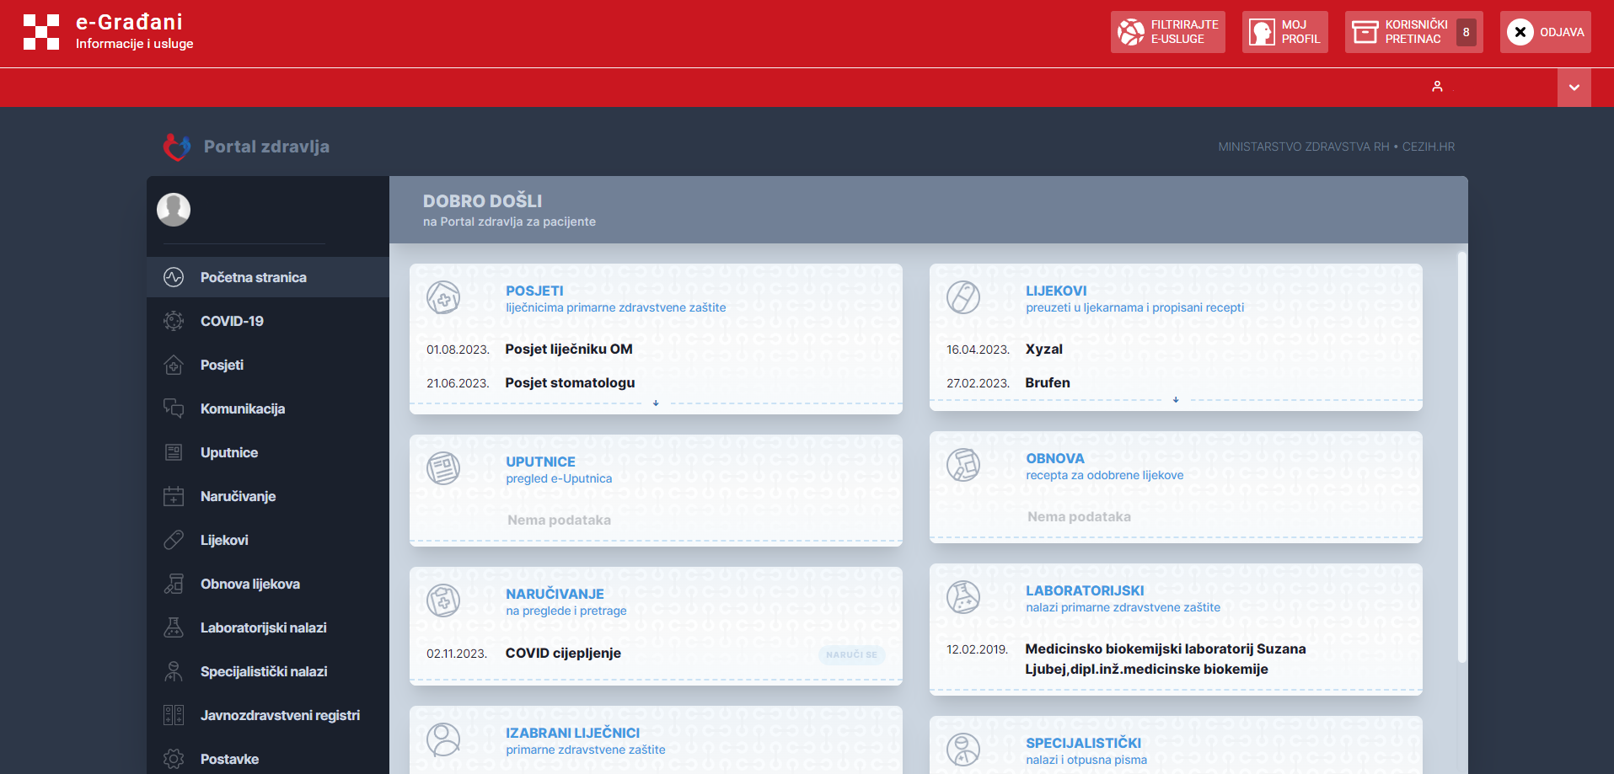
Opis zadatka
Aplikacija Ozdravi osmišljena je kao web-aplikacija za olakšanu komunikaciju među roditeljima, pedijatrima i liječnicima obiteljske medicine
Uz to, cilj aplikacije je automatizacija slanja ispričnica, preporuka za bolovanje i potvrđivanja bolovanja
Već postoji slično programsko rješenje, u obliku Portala zdravlja HZZO

Slide 5
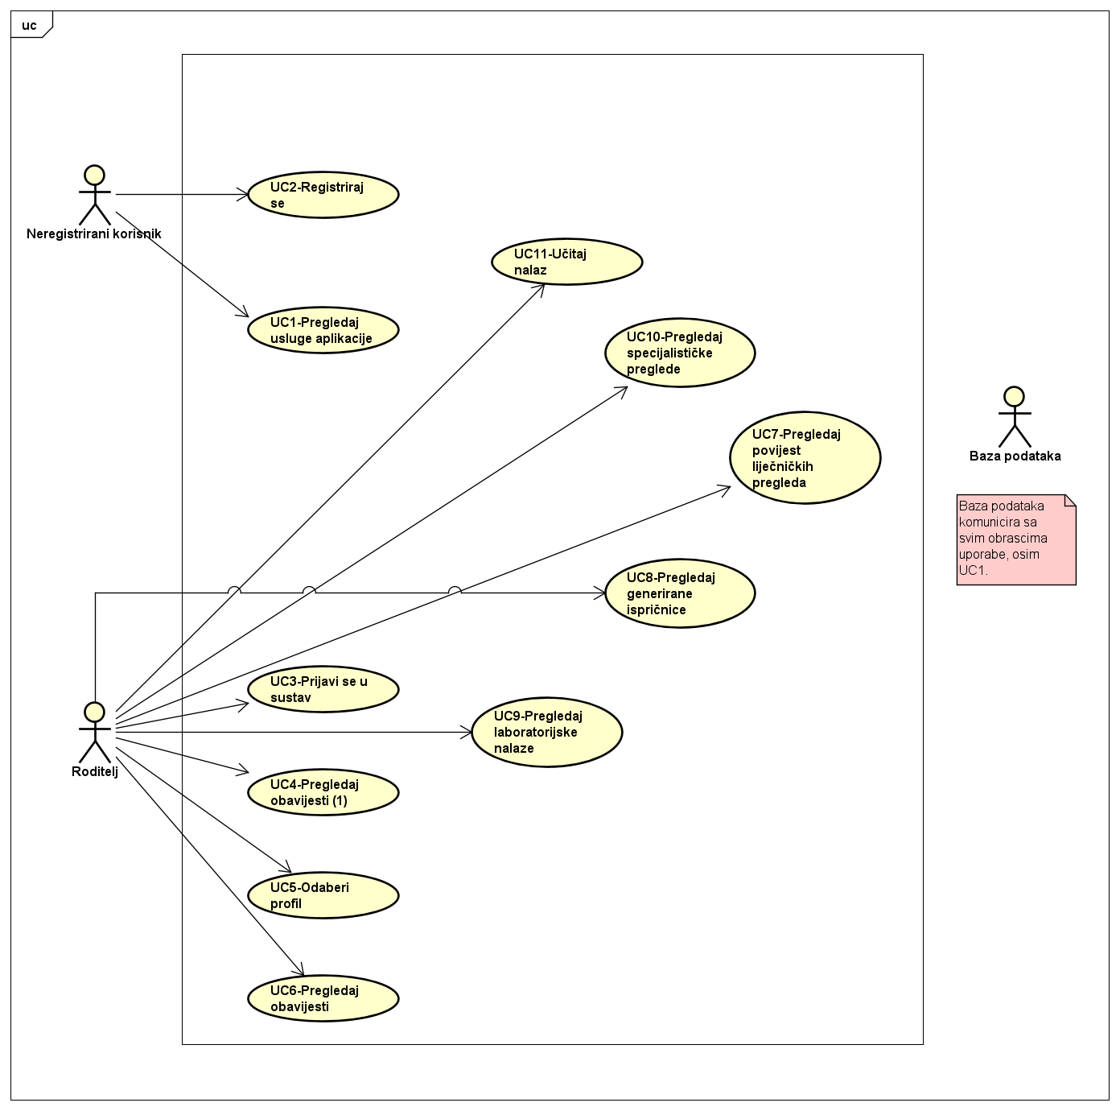
Pregled zahtjeva
Funkcionalni zahtjevi vezani uz roditelja:
Samostalna registracija i prijava
Pristup vlastitom i dječjim profilima
Primanje obavijesti
Pregled medicinskih kartona i vezanih podataka
Učitavanje i slanje privatnih nalaza
Pregled generiranih ispričnica za svako dijete

Slide 6
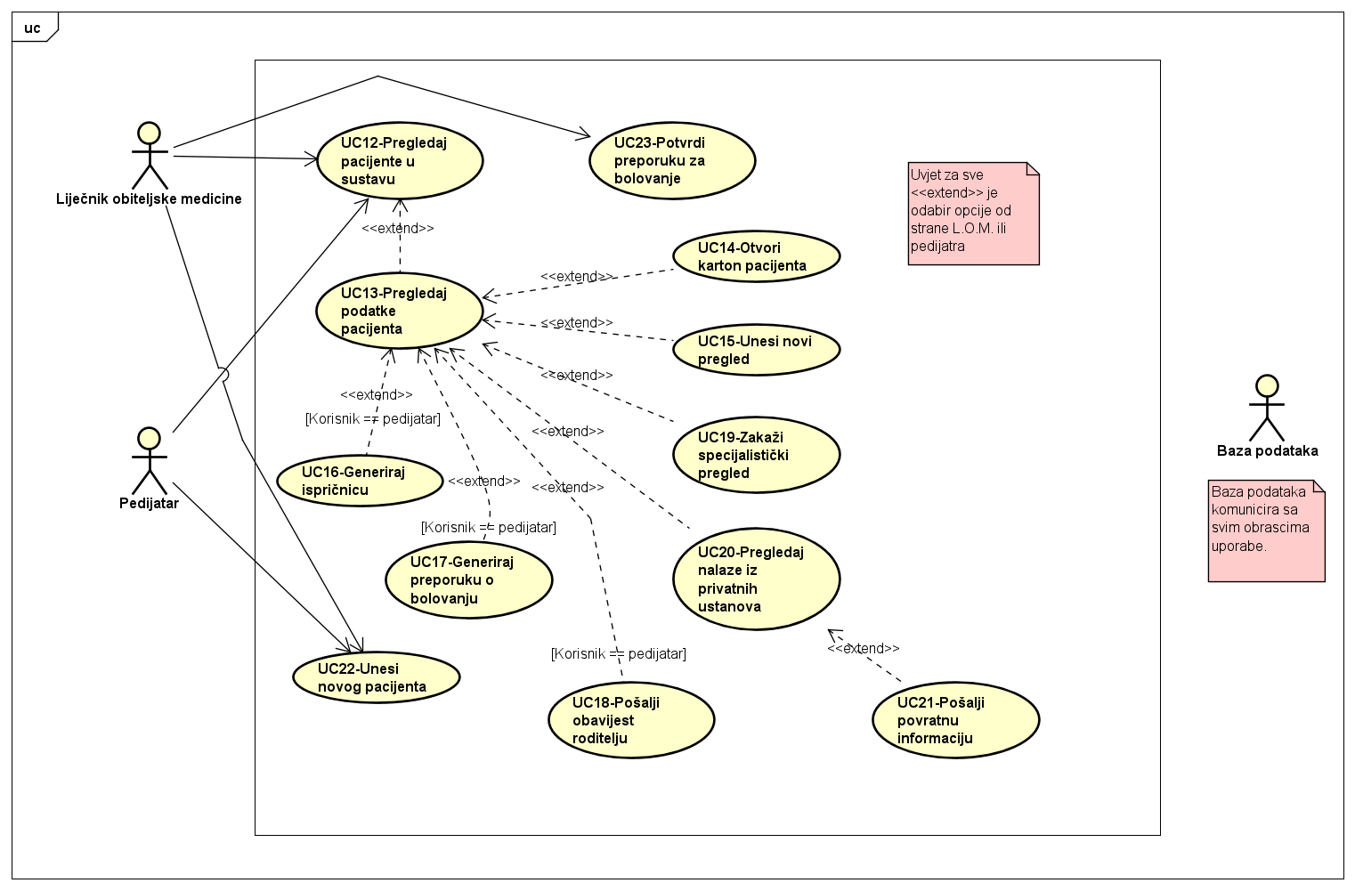
Pregled zahtjeva
Funkcionalni zahtjevi pedijatra i L.O.M:
Pregled i unos pacijenata, slanje obavijesti pacijentu
Unos pregleda, generiranje ispričnica i preporuka za bolovanje, potvrda bolovanja
Zakazivanje specijalističkih pregleda
Pregled nalaza iz privatnih ustanova, povratna informacija
Nefunkcionalni zahtjevi:
Sigurnost korištenja i kontrola pristupa putem sjednica
Zahtjevi domene primjene:
Prilagođenost stranice aplikacije na rezolucije računala, mobilnog telefona i tableta

Slide 7
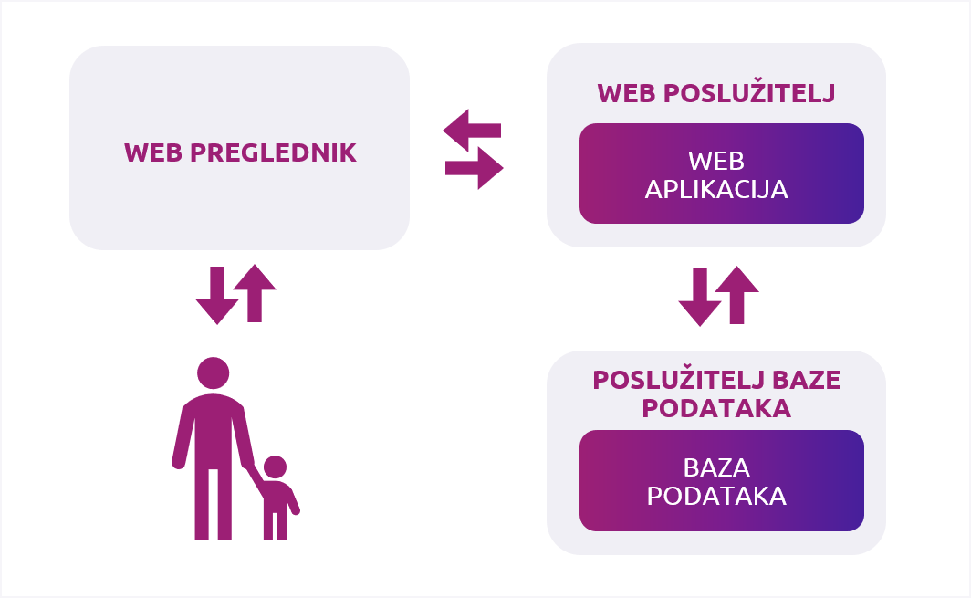
Arhitektura sustava
Korišteni MVC koncept sveukupne arhitekture
Controller-Service-Repository uzorak za arhitekturu backenda

Slide 8
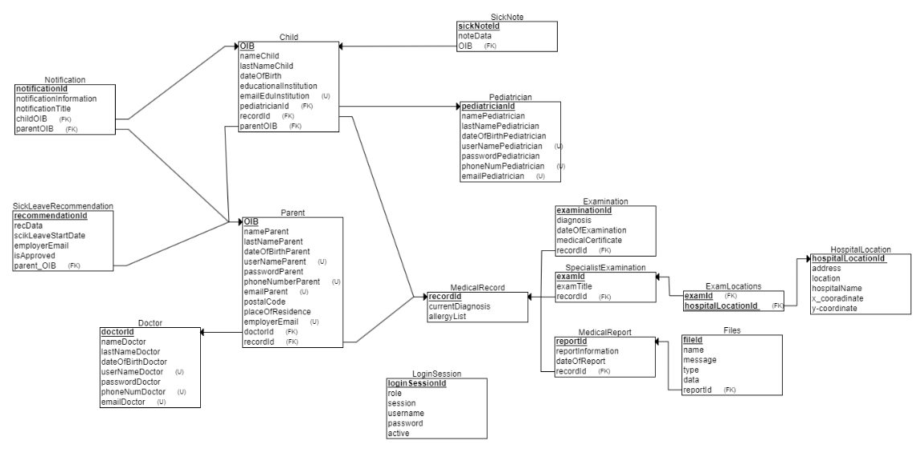
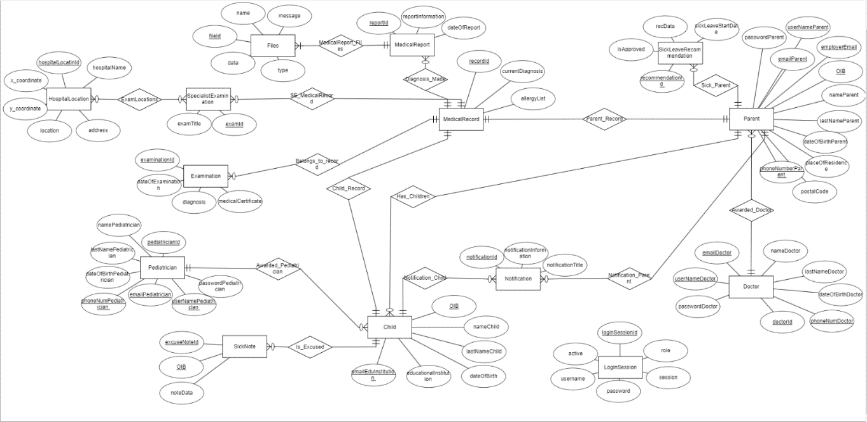
Arhitektura baze podataka
Baza podataka ostvarena je putem H2 engine

Slide 9
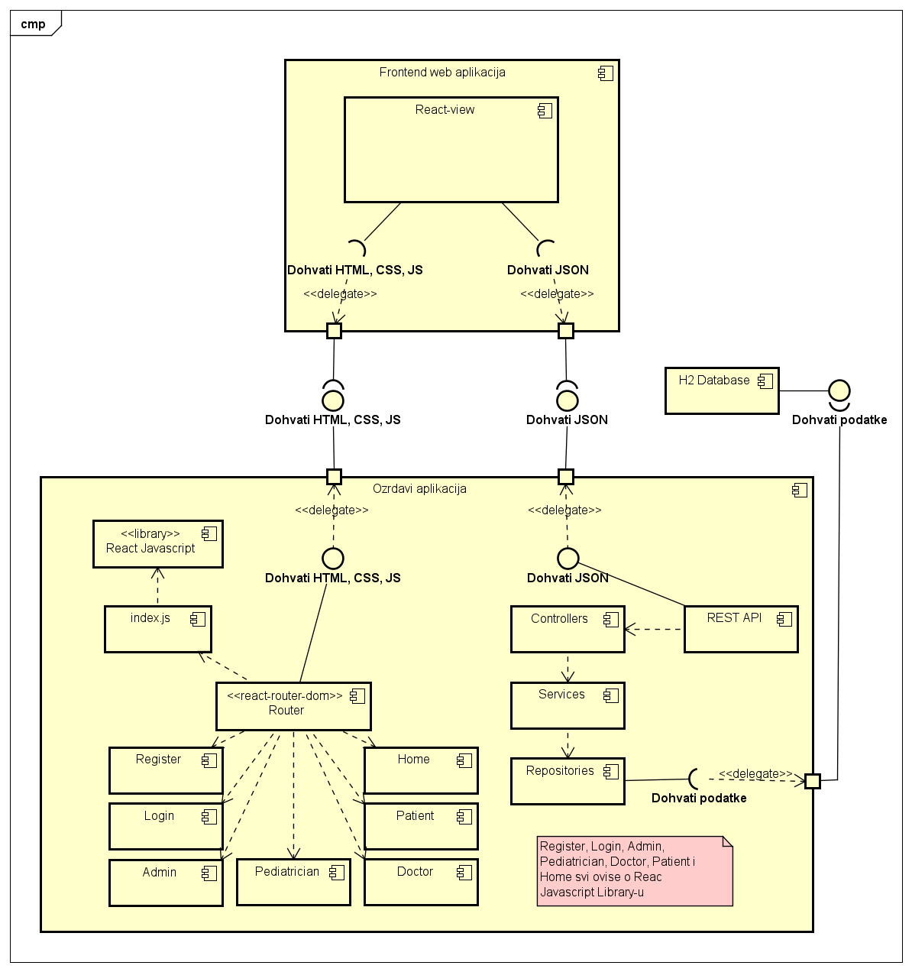
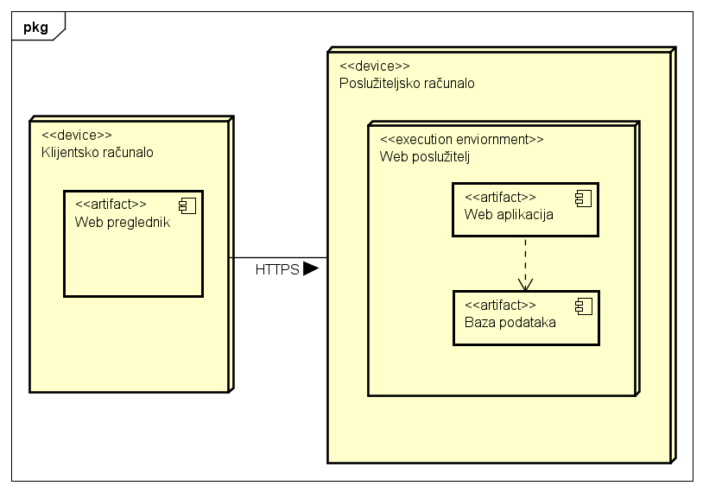
Dijagrami razmještaja i komponenti

Slide 10
Ispitivanje sustava
Prvo izvedeno ispitivanje komponenti
21 test napisan i izveden izveden, od kojih se 6 nalaze u dokumentaciji
Korišten JUnit
Nakon uspješnog povezivanja frontenda i backenda izvedeno ispitivanje sustava
Izvedena 4 testa primarnih funkcija aplikacije, svi se nalaze u dokumentaciji
Korišten alat Selenium IDE

Slide 11
Korišteni alati i tehnologije
Backend: Spring Boot (Java)
Frontend: React (JavaScript)
Korištene tehnologije:
Komunikacija: Whatsapp i Discord
Razvojna okolina: IntelliJ IDEA
UML dijagrami: Astah UML
Grafički dizajn: Microsoft PowerPoint
Kontrola verzija: GitHub (Git)

Slide 12
Organizacija rada
Razvoj je proveden slično spiralnom modelu razvoja, iako je namjera na početku projekta bila drugačija
Razvijena je ideja, izvedena je prva implementacija, razvijen je plan razvoja za drugu implementaciju, no nakon toga je bilo potrebno često testiranje i ispravljanje grešaka u sustavu, te ponovna specifikacija manjih dijelova sustava
Broj sati po članu:
Dino Dubinović | Lovro Matić | Kristina Čavlović | Jan Komerički | Luka Bračun | Luka Žaja | Ante Prolić
92 | 81 | 108 | 87 | 83 | 95 | 101

Slide 13
Naučene lekcije
Kvalitetna dokumentacija je jedan od najvažnijih alata inženjera
Potrebno je čitati i pratiti dokumentaciju pri razvoju
Bitna je komunikacija, pogotovo oko tehničkih detalja
Ubuduće je bitno bolje rasporediti razvoj kroz vrijeme
Također, ubuduće ćemo implementirati redoviti grupni code review

Slide 14
Hvala na slušanju
Jan Komerički – jan.komericki@fer.hr
Kristina Čavlović – kristina.cavlovic@fer.hr
Ante Prolić – ante.prolic@fer.hr
Luka Bračun – luka.bracun@fer.hr
Dino Dubinović – dino.dubinovic@fer.hr
Luka Žaja – luka.zaja@fer.hr
Lovro Matić – lovro.matic@fer.hr

